Slide 1
A Git és a GitHub olyan népszerű eszközök, amelyeket a programozásban használnak. Segítenek abban, hogy különböző verzióit kezeld a kódodnak és együtt tudj dolgozni más fejlesztőkkel.
A Git a változásokat egy elosztott verziókezelő rendszeren keresztül követi. Ez azt jelenti, hogy a Git követni tudja a projekt különböző verzióinak állapotát, amíg fejlesztjük őket. Elosztott, mert hozzáférhetünk a kód fájljaihoz egy másik számítógépről - és ugyanígy más fejlesztők is hozzáférhetnek.
A Git egy verziókezelő rendszer, amely kezeli és nyomon követi a kódodat. A GitHub viszont egy szolgáltatás, amely lehetővé teszi a kód fájljainak hostolását, megosztását és kezelését az interneten.
1. Ellenőrizni, hogy telepítve van-e a gépen a Git az alábbi parancs segítségével: git version
Amennyiben telepítve van a Git, akkor ki fogja írni például ezt: git version 2.37.1 (Apple Git-137.1)
Ha nincs telepítve, akkor könnyedén letölthető és telepíthető innen: https://git-scm.com/download
2. lépés – Létrehozni egy saját GitHub fiókot.
3. lépés - Csatlakoztatni a GitHub fiókot a Git fiókhoz.

Slide 2
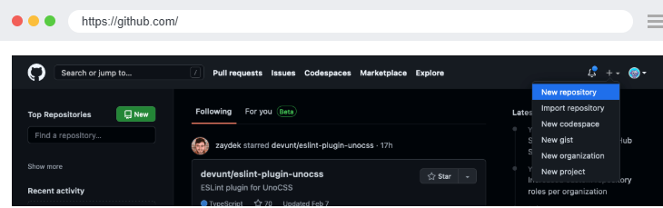
4. lépés – Kód készítése a számítógépen:
5. lépés - GitHub repository létrehozása

Slide 3
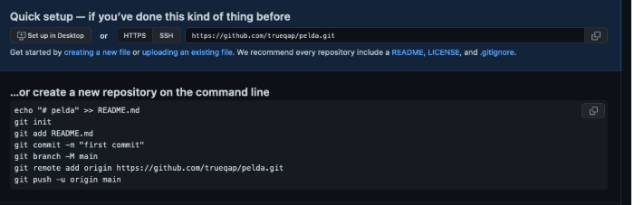
5. lépés - GitHub repository létrehozása
6. lépés - Új repository készítése a számítógépeden a fentiek alapján
A git init parancs létrehoz egy új Git repositoryt a jelenlegi mappában. A Git segítségével nyomon lehet követni és kezelni a mappában található fájlok változásait és verzióit.

Slide 4
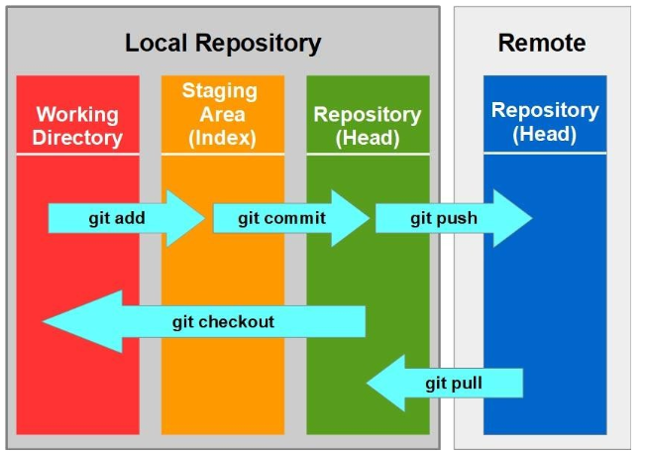

Slide 5
Git munkafolyamatának alapvető lépéseit és elemei:
1. Working Directory: Ez az a hely, ahol a fájljok szerkesztve vannak. Ezek a változtatások még nincsenek nyilvántartva a Git által. A fájlok ilyenkor a "módosított" (modified) állapotban vannak. Ez a saját gépen található -> a projekt mappája. Itt vannak a fájlok fizikailag. Ezek a változtatások nincsenek nyilvántartva, amíg nem adjuk őket hozzá a Staging Area-hoz. -> sima mentés csak a fájl tartalmát érinti, nincs verzió kezelve.!!!
A git add parancs segítségével a fájlokat áthelyezed a Staging Area-ba. Ez azt jelenti, hogy jelzed a Gitnek, mely fájlok kerüljenek a következő commitba.
2. Staging Area: Ez egy ideiglenes terület, ahol a commit előtt összegyűjtjük a változtatásokat. A Staging Area lehetővé teszi, hogy kiválasszuk, mely fájlokat és módosításokat szeretnénk commitolni. Ez a saját gépen található, a Git által kezelt .git mappában. Ez a mappa rejtett, és a projekt gyökerében található. Egy átmeneti terület, ahol a változtatások vannak "stage-elve", mielőtt commitálnánk őket.
A git commit paranccsal rögzítjülók a Staging Area-ban lévő változásokat a lokális repóban (helyi tároló).

Slide 6
3. Local Repository Ez a helyi Git tároló, amely tartalmazza a projekt történetét (az összes korábbi commitot). Amint a változtatások commitoltolva vannak, azok most már a helyi tároló részét képezik. Szintén a saját gépen található, a projekt .git mappájában. A .git mappa tartalmazza az összes commitot, branch-et, és a teljes Git történetet.
git push: Feltölti a lokális repó változásait a távoli repóba (Remote Repository).
git pull: Letölti a távoli repóból a legfrissebb változtatásokat és egyesíti a helyi repóval
4. Remote Repository: Ez egy GitHub szerveren található tároló, amely lehetővé teszi az együttműködést más fejlesztőkkel. A távoli repóba a git push paranccsal töltjük fel a változásokat, és a git pull paranccsal húzzuk le az új módosításokat.

Slide 7
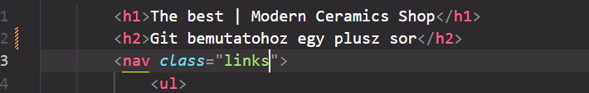
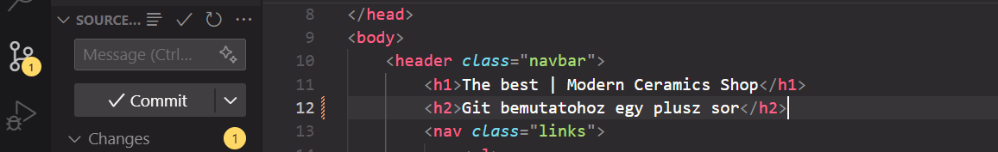
1 Megváltoztattam a tartalmát -> majd rámentek ctrl + s
2 Ekkor a verzió kezelő jelzi, hogy változást észlelt.

Slide 8
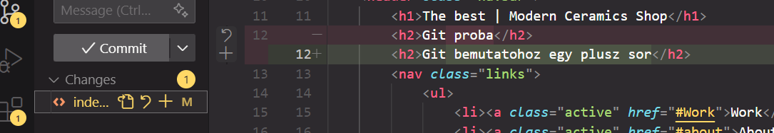
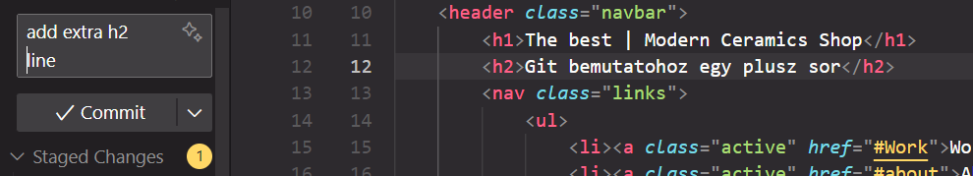
3 Még a working directoryban vagyunk, a változtatásokat a staging area-ba kell átvinni. -> git add, vagy itt a + jel.
4 Egy változás lett hozzáadva, -> a változtatásokat a lokális repositoryba akarjuk juttatni, indul a verziókövetés -> commit

Slide 9
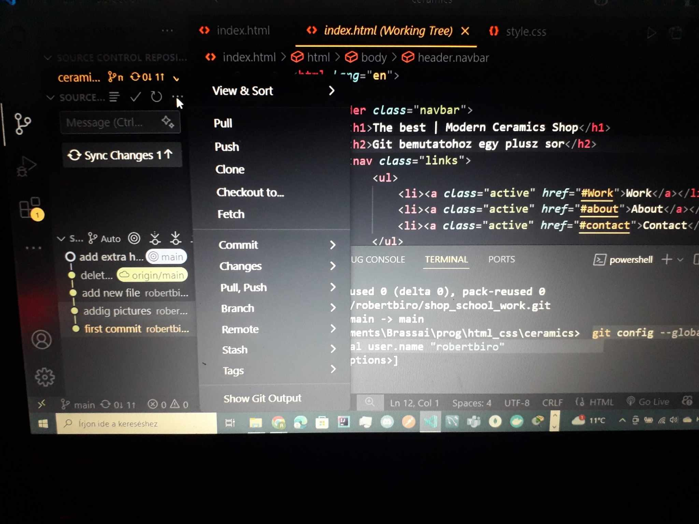
5 a változtatást remote repositoryba kell juttani -> push parancs

Slide 10
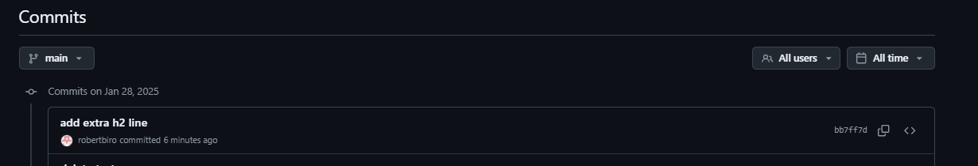
5 a változtatás látszik a github oldalon

Slide 11
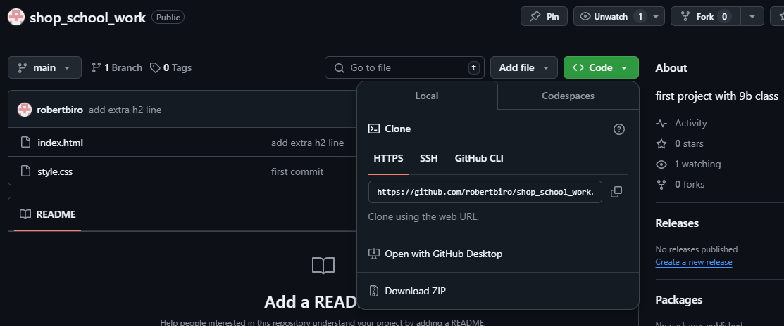
Git clone: Push után a szerveren is tárolódnak a változások. Egy tetszőleges gépen egy meglévő projektet a saját gépünkre a clone parancs segítségével tudjuk leszedni. Ehhez szükség van a projekt elérésére

Slide 12
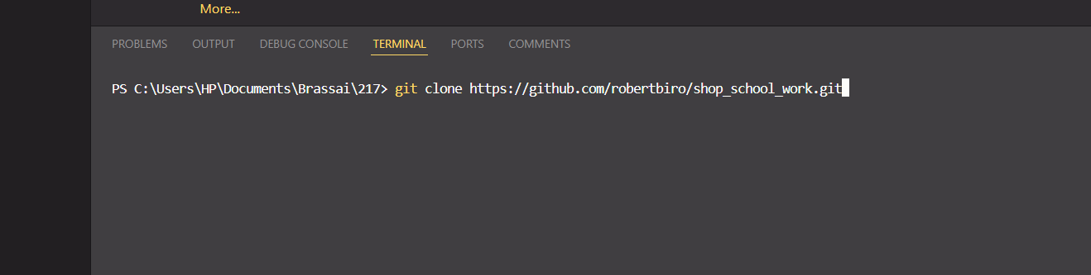
Ha egy másik gépen szeretnéd folytatni a munkát, egyszerűen klónozzuk le a távoli tárolót:
- hozzunk létre egy mappát, ahová a projektet másolni akarjuk.
- a vs cide-ban lépjünk abba a mappába -> a képen a 217. Itt adjuk ki a terminálban a git clone parancsot és másoljuk be a projekt github-s url-jét. ENTER
- eredmény: létrejön az a mappa, amiben tároljuk a fájlokat, benne a git teljes előzményé megjelenik, a .git mappával együtt.

Slide 13
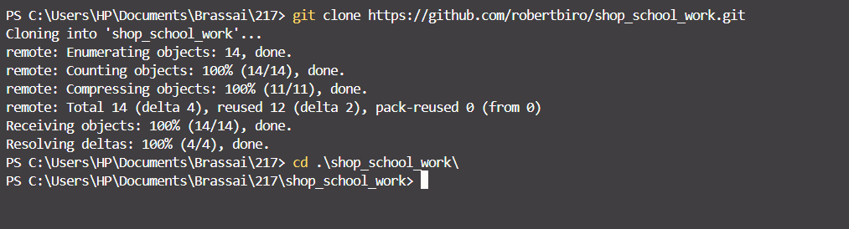
3. - eredmény: létrejön az a mappa, amiben tároljuk a fájlokat, benne a git teljes előzményé megjelenik, a .git mappával együtt.
4. – lépjünk be a létrejött mappába, itt: shop_school_work (belépés: cd shop_school_work)
5. – lehet folytatni a munkát!

Slide 14
Az elvégzett munkát majd menteni kell a fájl szintjén: ctrl + S.
Ezt követően a már ismert folyamatokat kell elvégezni, git add, git commit, git push.
Folytatás -> ha visszamegyünk a 215-ben -> megbeszéljük, de érdemes átgondolni.

